Slide 1
https://www.youtube.com/watch?v=YzxTePjZ3O0

Slide 2
Allah Yolunda Mücahede; Cihat

Slide 3
Neler öğreneceğiz?
Kur’an’ı Kerim’de geçen bazı kavramları yorumlar.

Slide 4
«Cihat» kavramı hakkında ne biliyorsunuz?

Slide 5
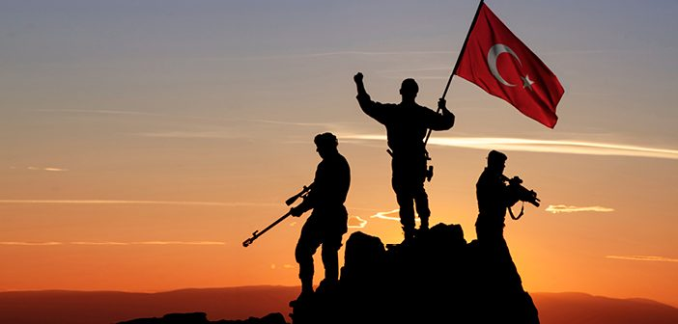
Güç ve gayret sarf ermek, bir işi başarmak için elinden gelen bütün imkanları kullanmak, söz ve fiille bütün kuvvetini harcayarak çalışmak, yorulmak, aşırı gayret etmek demektir.
Cihat

Slide 6
Cihat
Allah’ın rızasını elde etmek amacıyla ortaya konulan her türlü çaba.
Hakkı, hakikati, iyiliği üstün ve hâkim kılmak için gösterilen bütün gayretleri ifade eder.

Slide 8
Cihat
İbadettir
Dini yaşama mücadelesidir
Bireyi ve toplumu şirkten, küfürden, nifaktan uzak tutma gayretidir
İnsanın kendisini ve ailesini cehennem ateşinden koruma çabasıdır
İslam ile insan arasındaki engellerin kaldırılma mücadelesidir

Slide 9
Cihat
Dinin, vatanın, bayrağın, millî ve manevi değerlerin korunup yaşatılması için gerektiğinde can ve mal ile savaşmaktır.

Slide 10
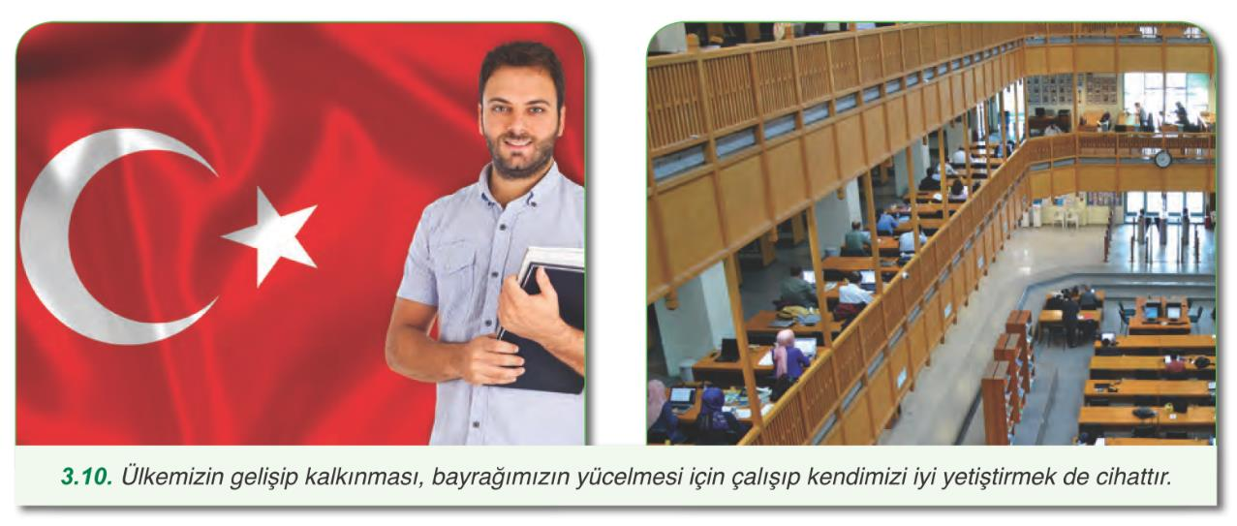

Slide 11
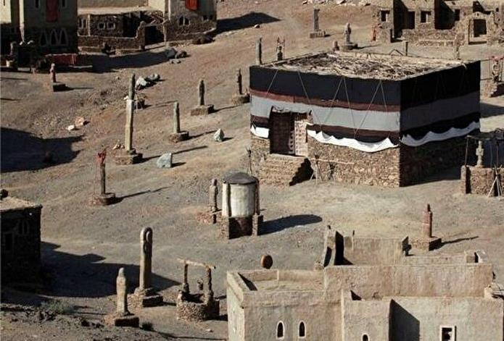
Mekke’de nazil olan ayetlerde cihat kavramı:
İslam’a davet, dinin esaslarını tebliğ, müşriklere ve inkarcılara karşı İslâm’ın ilmen, fikren savunulması için çaba harcama gibi anlamlarda kullanılmıştır.

Slide 12
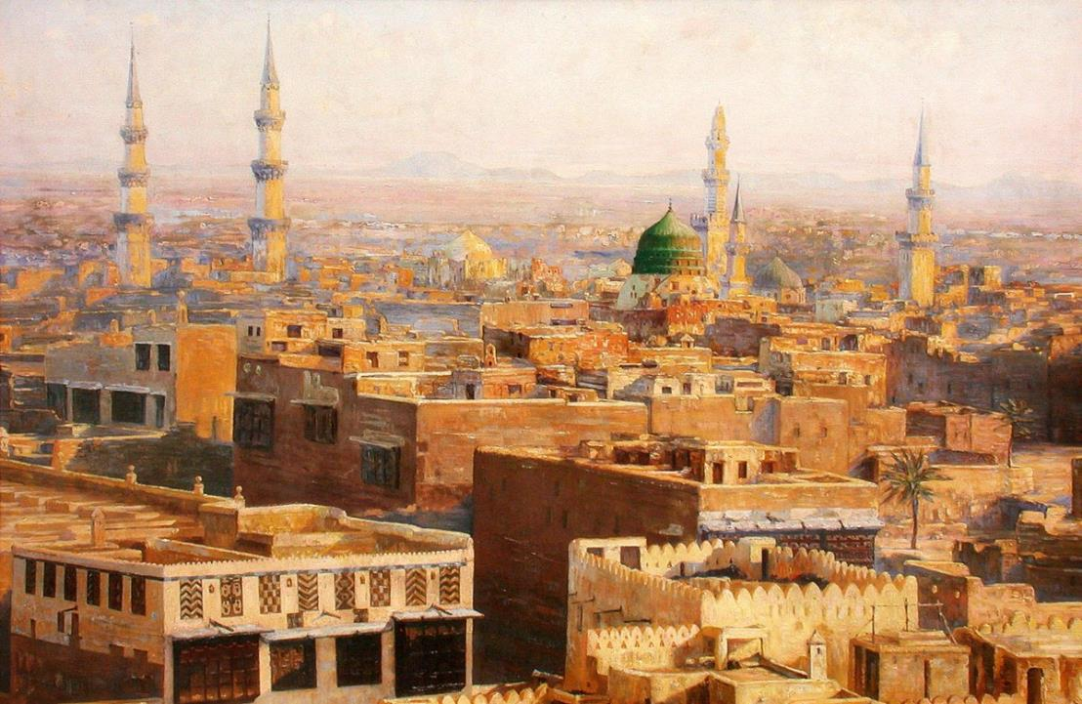
Medine’de nazil olan ayetlerde cihat kavramının anlamı genişlemiş:
Kıtal (savaş), mukatele (çarpışma, savaşma) anlamlarını da kapsamıştır.

Slide 13
Kur’ân-ı Kerîm’de cihat kavramı farklı anlamlarda kullanılmıştır.
Bu ayette cihatla kastedilenin tebliğ ve davet olduğunu görüyoruz. İlimle ve düşünceyle de cihat etmektir.

Slide 14
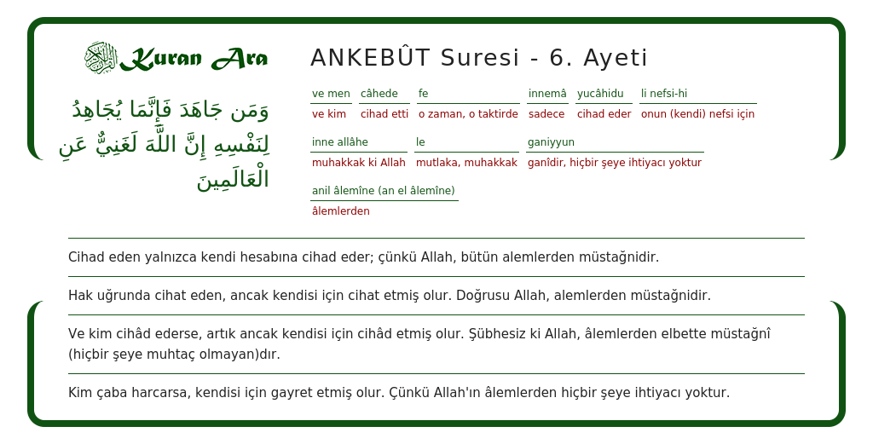
Bu ayet; iman etmek, ibadetlerini yerine getirmek ve salih amel işlemek suretiyle yapılan cihattan söz etmektedir.
(Kendi hesabına cihat bu şekildedir.)

Slide 15
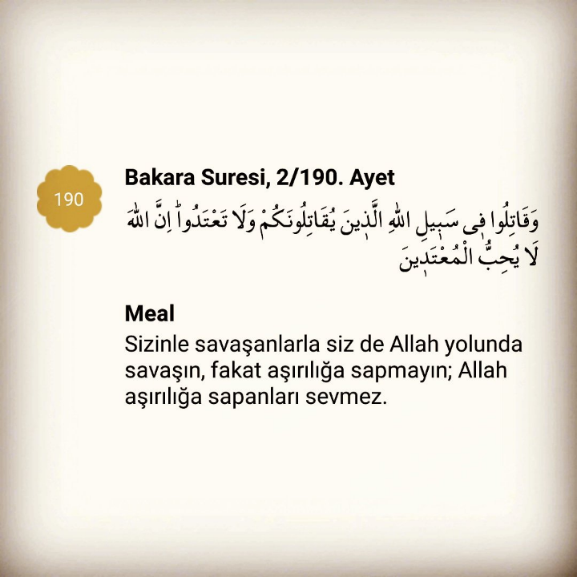

Slide 16
Bu ayette; İslam’ı, vatanı, milleti, kutsal değerleri savunmak ve korumak için can ve mal ile cihat edilmesi istenmektedir.

Slide 17
Cihat, iman meselesidir, imanın gereğidir…

Slide 19
https://www.youtube.com/watch?v=mUlwWvwugmU

Slide 20
Dünyada kazançlı bir hayat yaşamak için yapmamız gerekenler.
Ey iman edenler! Sizi acı bir azaptan kurtaracak ticareti size göstereyim mi?
Allah'a ve Resûlüne inanır, mallarınızla ve canlarınızla Allah yolunda cihad edersiniz. Eğer bilirseniz, bu sizin için daha hayırlıdır.
İşte bu takdirde O, sizin günahlarınızı bağışlar, sizi zemininden ırmaklar akan cennetlere, Adn cennetlerindeki güzel meskenlere koyar. İşte en büyük kurtuluş budur. (Saf, 10-12)

Slide 21
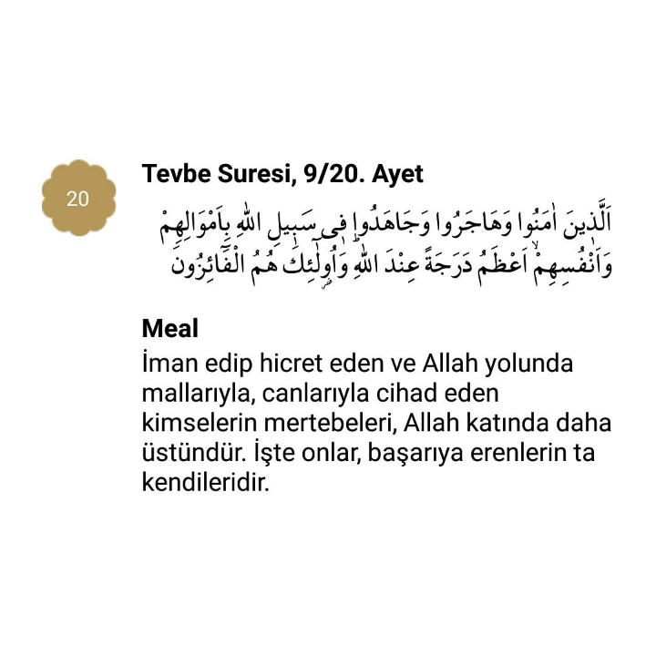

Slide 23
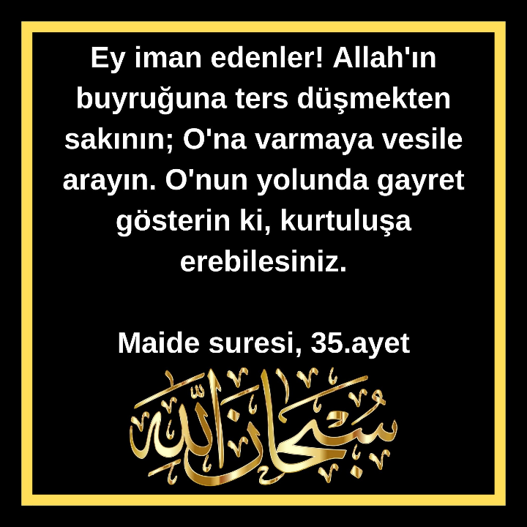

Slide 24
https://www.youtube.com/watch?v=3rHkKdwQHRI

Slide 25
Mukaddes değerler uğruna cihat ederken can verenler şehittir.

Slide 28
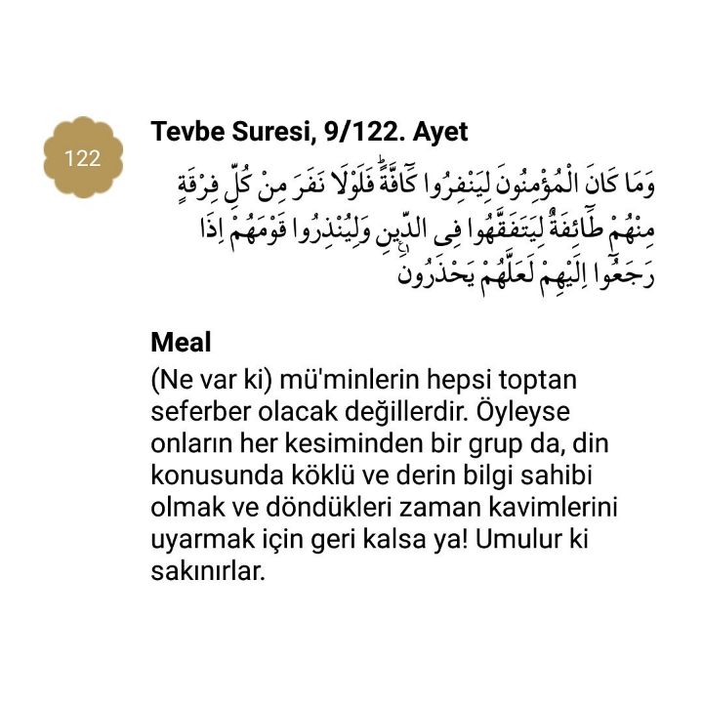
Cihat, farz-ı kifaye olan bir ibadettir.

Slide 29
Bu cennet vatan bizlere ecdadımızın emanetidir. Onlar bu emaneti bize ulaştırmak için bedel ödediler. Bizler de gerektiğinde bu vatan ve mukaddesat uğruna gerekli bedeli ödemeyi şeref bilmeliyiz. Bedel ödemekten çekinmemeliyiz.

Slide 31
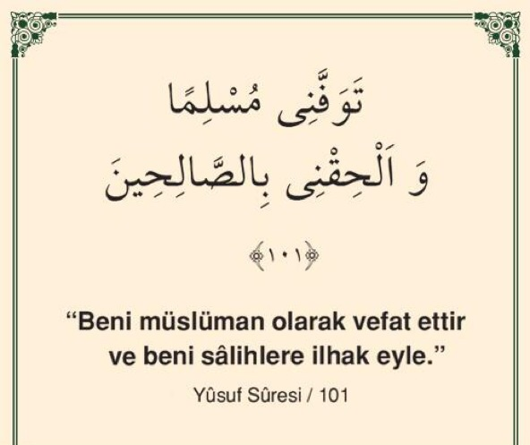

Slide 32
01.10.2021
Tekirdağ/Çerkezköy

